Slide 1
“高性能计算”重点专项2019年度项目汇报
面向E级计算机的大型流体机械并行计算软件系统及示范
负责人： 张楚华
承担单位：西安交通大学、沈阳沈鼓透平机械公司、
中山大学、中科院工程热物理研究所、
中航工业626所、江苏大学、
兰州理工大学、沈鼓集团核泵公司
汇报日期： 2020.12.14
Notes:
重大行业高性能应用软件系统研制及应用示范（共性关键技术与应用示范类）

Slide 2
汇 报 提 纲
一、项目总体情况
二、本年度取得的重要进展
三、项目考核指标的目前完成情况
四、下一步工作安排

Slide 3
二、本年度取得的重要进展
1. 完成了软件框架在天河1/2/3原型、太湖之光四个实例
2. 开展了并行软件的性能优化
3. 完成了压气机85万核级并行URANS计算
4. 完成了高易用的前后处理软件用户界面
Notes:
2018年及以前主要是基础并行算法研究、大型软件框架实现，本年度主要进展是基础算法完善与验证、大型并行软件性能优化、应用。

Slide 4
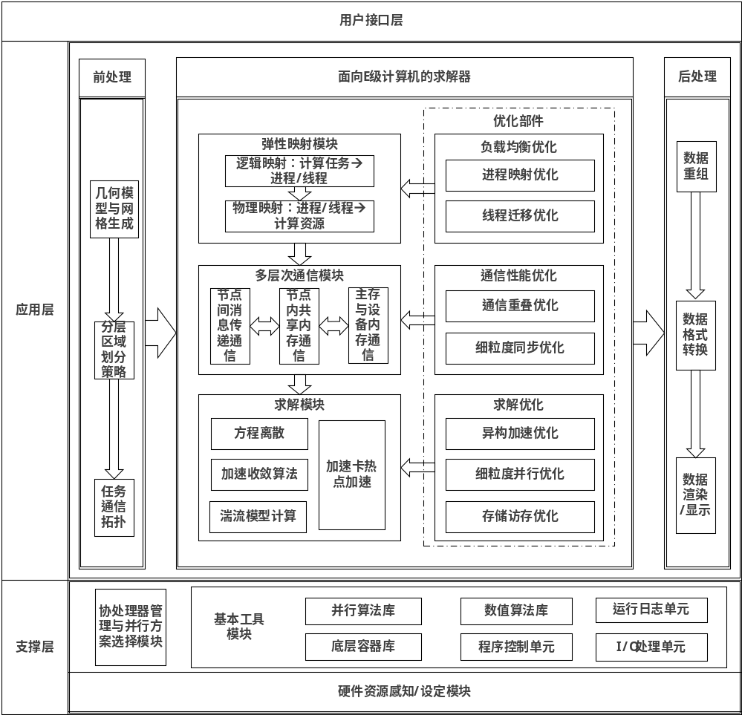
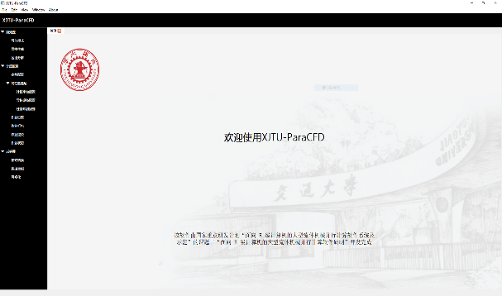
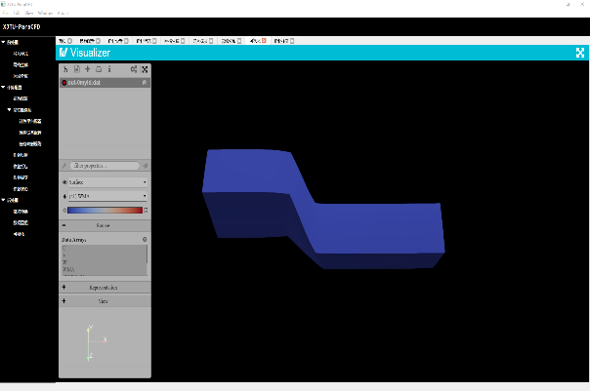
二、本年度取得的重要进展
1.完成了软件框架到多个超算平台的映射实现及通信计算性能优化
创新：提出了多层次可扩展异构并行CFD软件框架，在国产机器上实现了四套实例；提出了四大类共16项软件优化技术。
一个框架 四套实例:天河1/2/3原型,太湖之光
多层次可扩展异构并行软件框架
软件首页
后处理界面
四大类共16项软件优化技术：
  分层弹性映射
  通信与计算并行
  异构加速
  访存优化
Notes:
针对不同硬件平台使用不同优化机制使程序更加适应其体系结构，同时实现松耦合、高内聚的模块集成的具有完全自主知识产权的大型流体机械并行计算软件

Slide 5
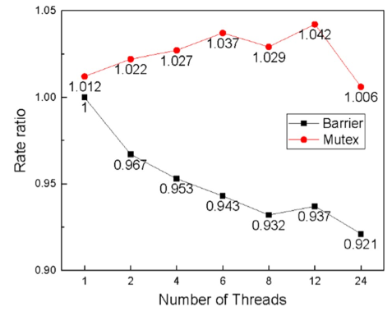
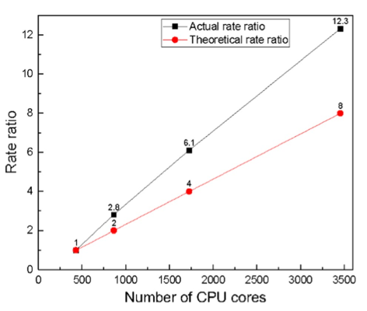
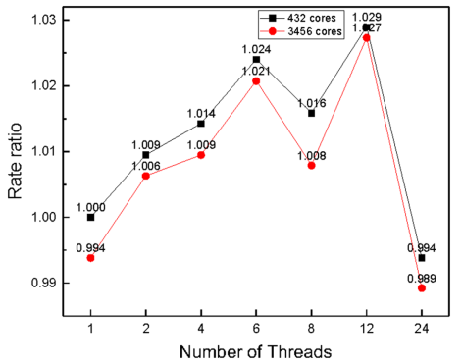
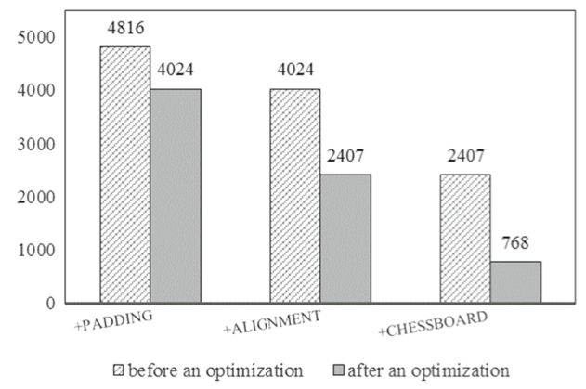
二、本年度取得的重要进展
2.完成了软件框架到多个超算平台的映射实现及通信计算性能优化
创新：为充分利用E级计算系统节点间、节点内处理核之间计算资源，提出基于互斥锁的MPI/OpenMP粗粒度混合并行，实现了节点间消息通信、节点内共享内存的高效通信模式。
(a)全局同步和互斥锁比较 (b)强可扩展性测验 (c)弱可扩展性测验 (d)Cache伪共享优化
MPI/OpenMP 粗粒度混合并行
并行软件优化后，进程级及线程级扩展都体现出了接近理论加速比的并行性能

Slide 6
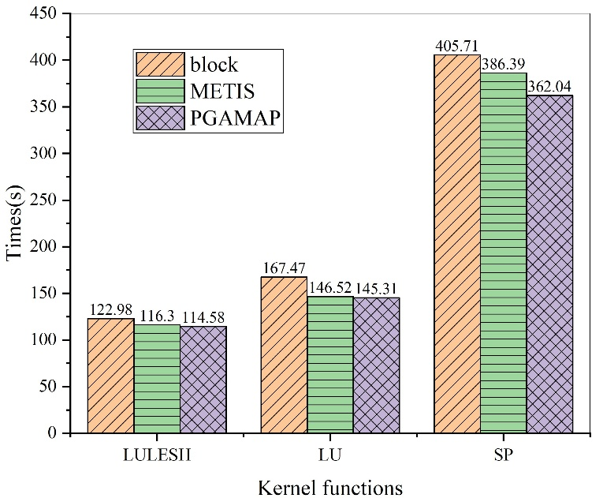
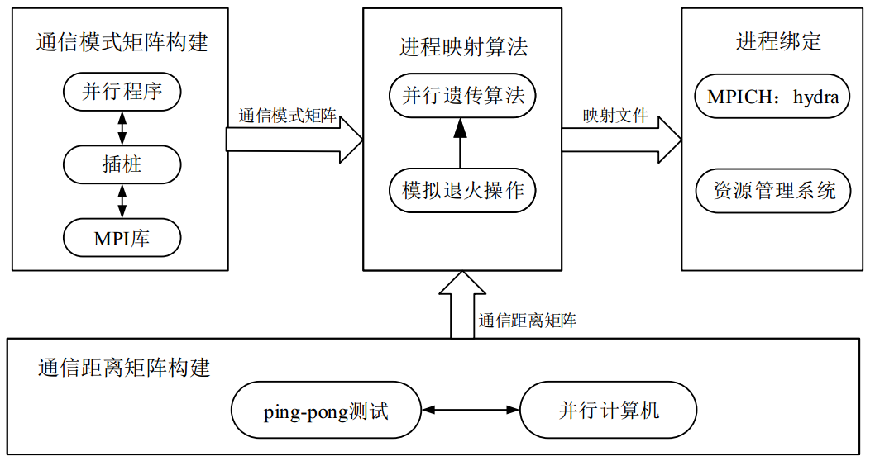
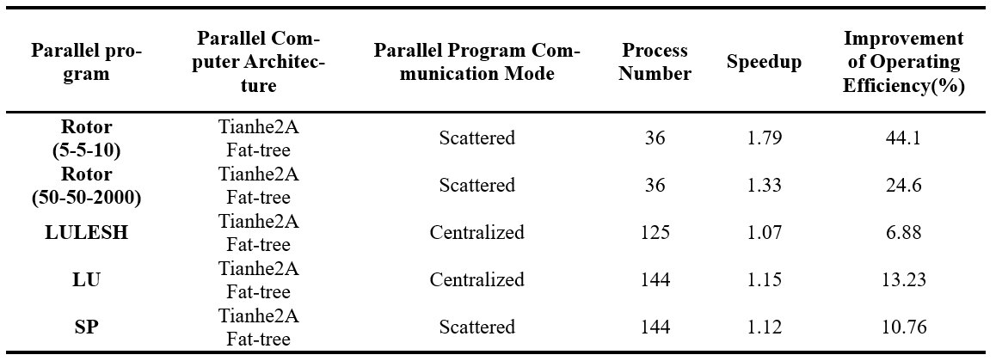
二、本年度取得的重要进展
2.研究实现了分层弹性可扩展映射方案
创新：提出基于遗传算法的PGAMAP进程映射方案；提出线程级动态映射方案，实现自感知资源分配。
进程映射框架
Performance improvement
Notes:
PGAMAP（Parallel Genetic Algorithm Mapping）
自感知系统节点资源，减少进程间通信冲突，降低通信开销

Slide 7
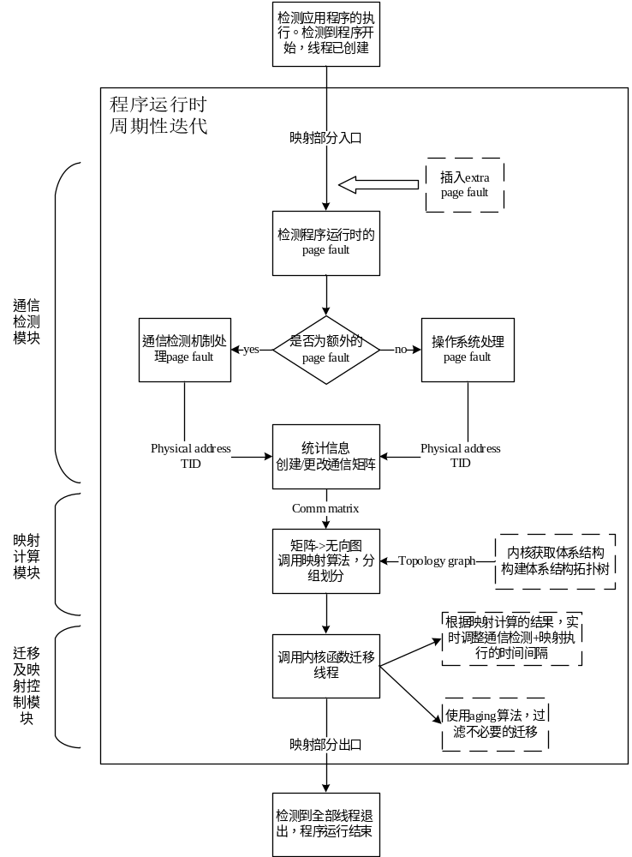
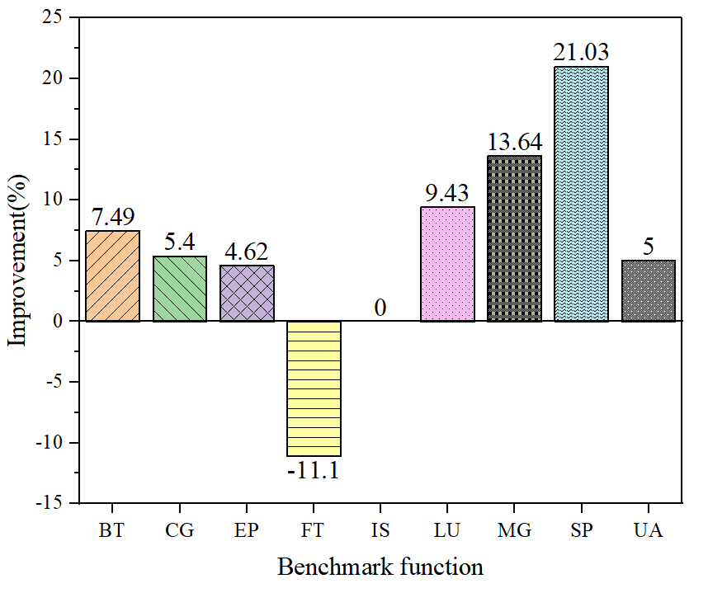
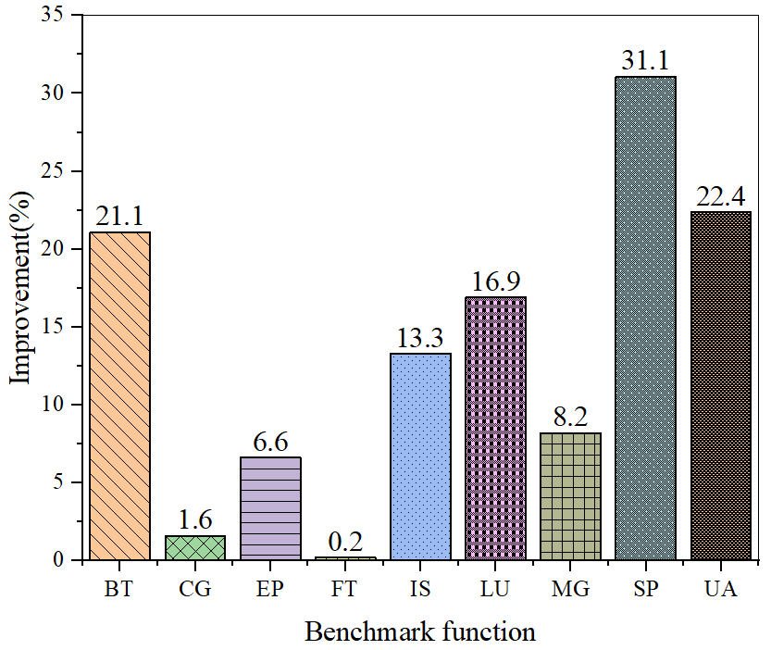
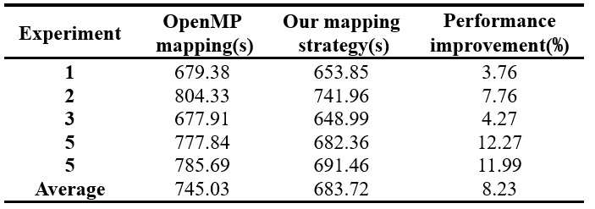
二、本年度取得的重要进展
2.研究实现了分层弹性可扩展映射方案
创新：提出基于遗传算法的PGAMAP进程映射方案；提出线程级动态映射方案，实现自感知资源分配。
线程映射框架
Performance improvement
L2 cache miss reduction
NASA Rotor 35 performance improvement
Notes:
使节点内计算核与计算所需的数据离的比较近，提高缓存命中率，提高CFD并行计算程序的计算性能。

Slide 8
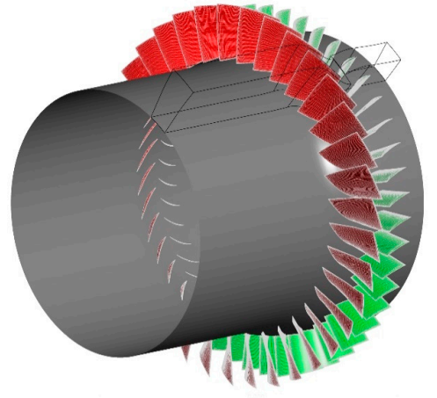
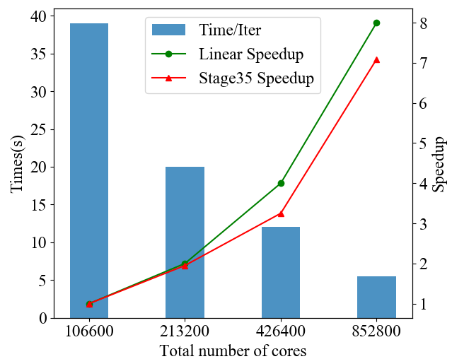

二、本年度取得的重要进展
3.利用并行CFD软件，完成了压气机85万核级并行URANS计算
创新：在“神威-太湖之光”上，实现了国际标模压气机NASA Stage 35整圈非定常流动的大规模并行URANS计算，并行规模13,120×65 = 852,800核心。
(a)强可扩展性测验
10.6万-85.2万核的强可扩展并行效率为88.6%
Stage35整圈：Rotor+Stator
(b)弱可扩展性测验
Stage35 | 32,768 (24,576) 网格/核 （32*32*32 (24) 网格/核）
核数 | 53,300 (820*65) | 852,800 (13,120*65)
并行效率 | 1 | 81.8%

Slide 9
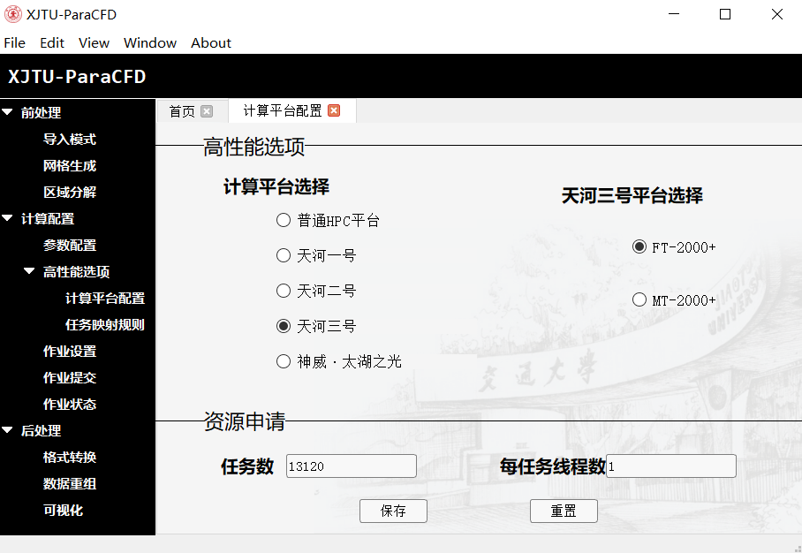
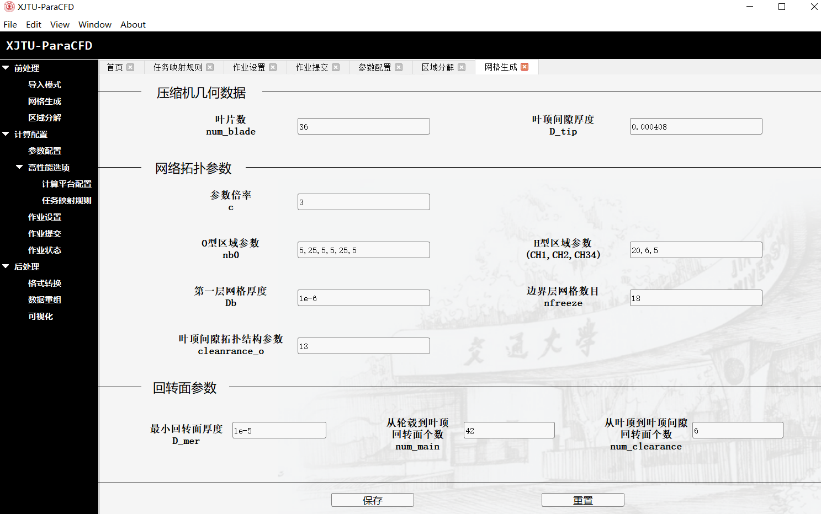
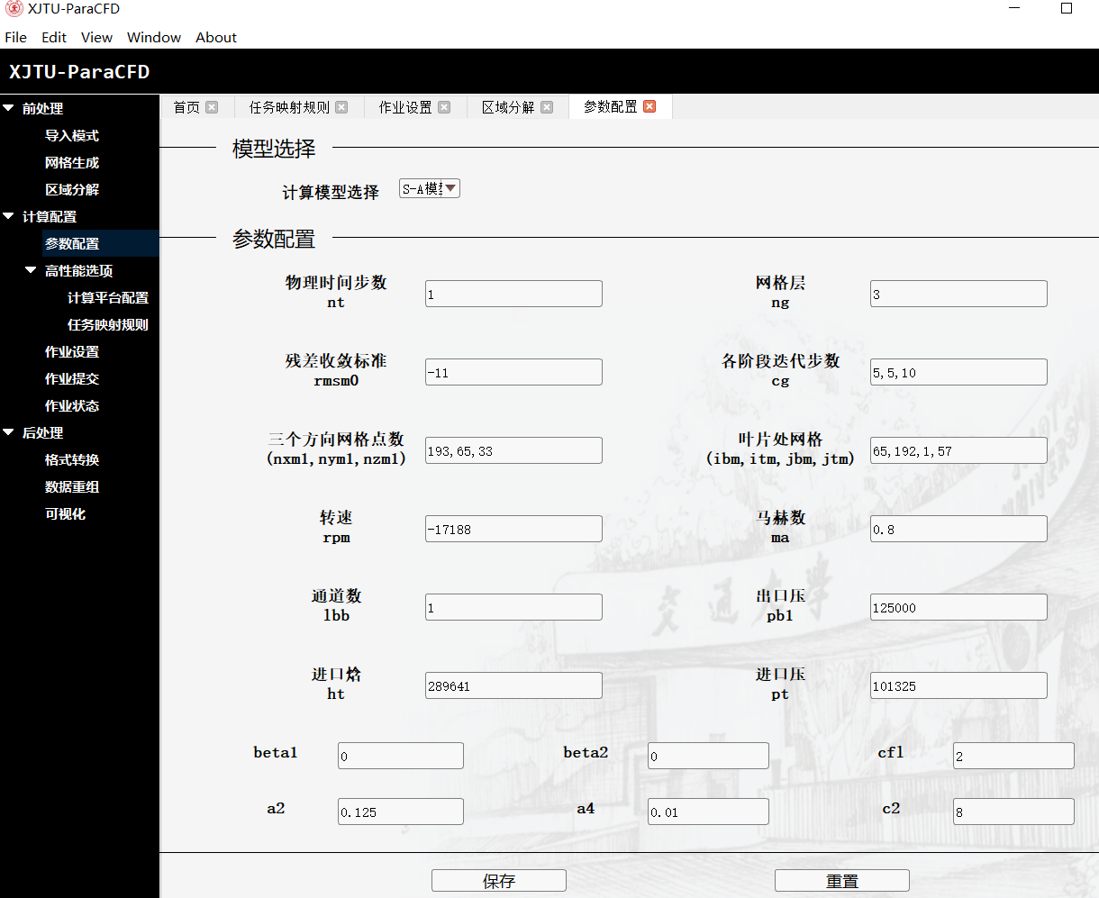
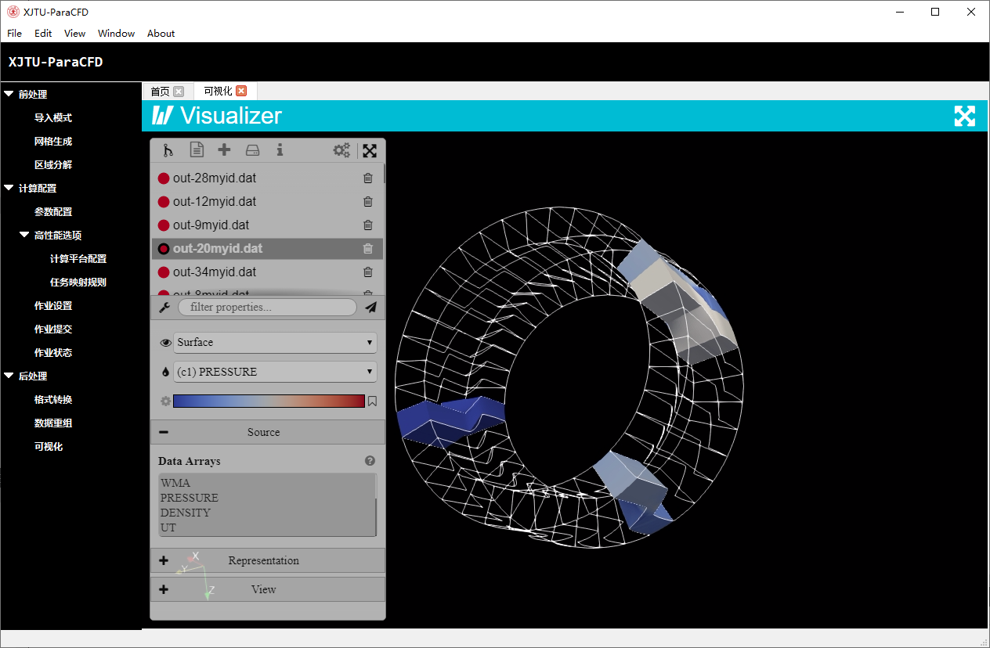
二、本年度取得的重要进展
4.完成了面向E级计算机的大型流体机械并行计算软件
创新：设计并实现了面向神威太湖之光、天河3原型机、天河2A、天河1超算平台与普通HPC的多平台的作业提交管理接口与界面；实现了高易用的网格生成与实验参数配置界面；实现了定制化的后处理界面。
多平台提交界面
网格生成配置界面
实验参数配置界面
后处理置面

Slide 10
三、项目考核指标的目前完成情况
项目任务书规定的考核指标的目前完成情况：接近完成，经过努力能够全面按时完成
项目考核指标 | 实际完成情况 | 完成度
软件架构：+后处理 | 已实现低延迟的后处理模块 | 已完成
处理器核数：60万 | 已实现85万核并行计算 | 已完成
并行效率：30% | 10.6万-85.2万核的强可扩展并行效率88.6% | 已完成
成果数量统计：满足时间、人员、内容、标注的“四个一致”要求

Slide 11

欢迎各位领导和专家
批评指正！

